Slide 1
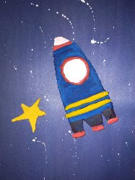
Ракета из соленого теста
Воспитатель : Филатова Елена Алексеевна
МБОУ «Начальная школа - детский сад № 44»

Slide 2
Как сделать соленое тесто
Для приготовления солёного теста вам понадобится:
200г соли;
2 стакана муки;
неполный стакан воды;
2 столовые ложки крахмала (если вы лепите рельефные фигуры).

Slide 3
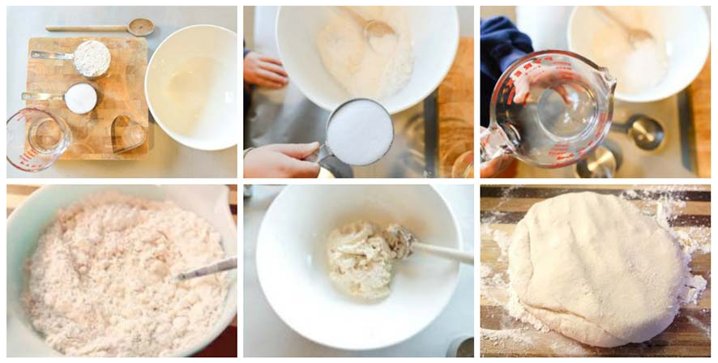
Готовим тесто

Slide 4
Готовим тесто
Соль смешайте с мукой и, по необходимости, с крахмалом, добавьте воду, перемешайте, добавьте одну столовую ложку подсолнечного масла и начинайте месить. (Тесто не должно крошиться и липнуть к рукам – следите за этим, корректируйте готовность теста водой и мукой. Правильно приготовленное тесто должно хорошо лепиться).
Готовое тесто заверните в полиэтиленовый кулёчек и отправьте в холод на пару ч асов.
После этого можно приступать к лепке.

Slide 5
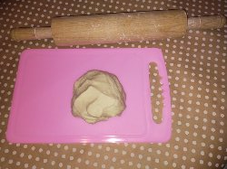
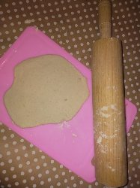
Для создания ракеты понадобится небольшой кусочек соленого теста, доска для его раскатывания и, конечно же, скалка. Поверхность стола лучше застелить легко моющимся материалом – например, одноразовой клеенчатой скатертью.

Slide 6
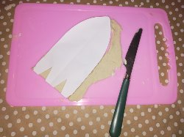
Чтобы тесто не прилипало к доске, посыпаем ее поверхность мукой. Раскатываем пласт одинаковой толщины ( для детей эта задача более сложная, чем кажется взрослым ). А затем, используя трафарет или острый стек, вырезаем из раскатанного пласта ракету.

Slide 7
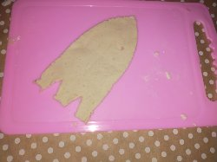
Аккуратно перекладываем ракету на фольгу для запекания.

Slide 8
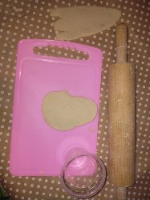
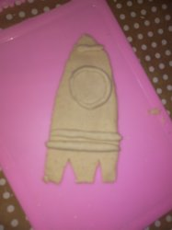
Дополняем корпус ракеты нужными деталями: 1. Делаем окантовку по нижнему краю. Все мелкие детали для ракеты и ракету смачиваем водой в месте крепления деталей. 2. Из отдельного пласта вырезаем кружок. Прикрепляем его к корпусу так, чтобы кружок приобрел сходство с иллюминатором. 3. Продавливаем кружок круглым предметом меньшего диаметра, чтобы у иллюминатора получилась рамка.

Slide 9
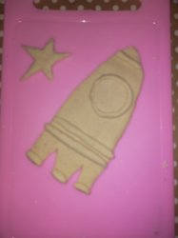
Из отдельного кусочка, используя готовые формочки, вырезаем звезды. Кладем их сушиться рядом с ракетой. Запекаем нашу поделку в духовке или сушим 12 часов на батарее.

Slide 10
Сушка изделий из соленого теста
Вылепленные вами поделки из теста надо просушить. Это можно сделать несколькими способами.
Вы можете просто положить фигурки в комнате и оставить на некоторое время.
Однако лучше всего запечь поделки в духовом шкафу. Следует учесть, что выполнять лепку необходимо там же, где фигурка будет высыхать. Для этого идеально использовать фольгу.
После окончания работы над поделкой, поставьте её в холодный духовой шкаф, установите для начала температуру в пятьдесят градусов, чтобы избежать трещин.
После тридцати минут добавьте температуру до ста градусов. Сушите в среднем от одного до двух часов. После сушки поделку зашлифуйте с помощью наждачки.

Slide 11
Как покрасить поделки из солёного теста
Для окрашивания фигурок возьмите краски с акриловой основой – они наиболее хорошо подходят для этого. Такие краски моментально высыхают, имеют насыщенный цвет и совсем не пахнут. Однако стоят такие краски дороговато. Поэтому вы можете использовать гуашевые или акварельные краски.
Так же вы можете окрасить тесто ещё при вымешивании, добавив в него несколько капель пищевого красителя или акриловой краски, однако делайте это в меру. Также хорошо для окрашивания теста подходит обычный какао-порошок. В конце работы фигурку покрывают лаком. Для этого возьмите глянцевый или матовый лак с водяной основой.

Slide 12
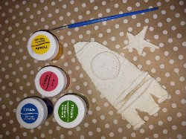
Завершение работы по изготовлению ракеты
Когда все детали просохнут, раскрашиваем их в яркие цвета.

Slide 13
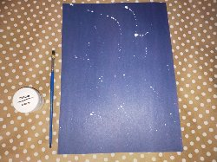
Не менее ярким фиолетовым тоном покрываем лист бумаги. Брызгами белой краски обозначаем на нем Млечный путь.

Slide 14
Оформление работы
Приклеиваем наши фигурки из соленого теста.
С вашей помощью ребятишки узнали, как сделать ракету из соленого теста и превратить ее в часть композиции, посвященной самому космическому празднику.

